Slide 1
Social-Listening
Tổng Công ty Truyền thông
Công ty Phát triển Phần mềm VNPT-Media
TÌM HIỂU VỀ CÔNG NGHỆ NODE.JS
Trình bày: Đinh Văn Thạnh
Chức vụ, Đơn vị công tác: Phòng Phần mềm DV CNTT
Hà Nội, ngày 20 tháng 9 năm 2019

Slide 2
NỘI DUNG
1
NODE.JS LÀ GÌ?
2
CÀI ĐẶT NODE.JS
3
CÁC KHÁI NIỆM TRONG NODE JS
4
WEBSERVER
5
EXPRESS FRAMEWORK

Slide 3
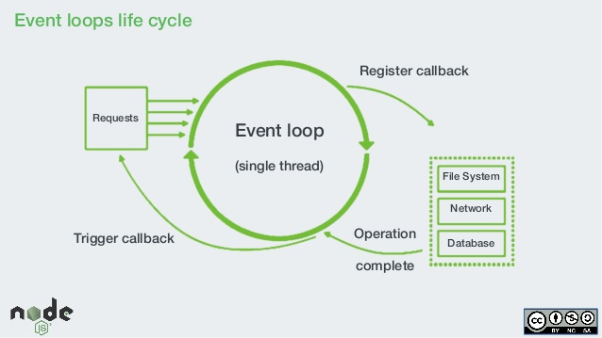
1
NODE.JS là gì?
NodeJS là một nền tảng Server side được xây dựng dựa trên Javascript Engine (V8 Engine) :
Không đồng bộ
Chạy rất nhanh
Đơn luồng nhưng khả năng mở rộng cao
Không đệm
NodeJS sinh ra là để xây dựng các ứng dụng thời gian thực (Real time)
NodeJS thực sự tỏa sáng trong việc xây dựng RESTful API (JSON)

Slide 4


2
CÀI ĐẶT NODE.JS
Text Editor
Cài đặt Node.js Runtime: https://nodejs.org/en/
Trình biên dịch Node.js
Test cài đặt thành công: Tạo một file js với tên demo.js

Slide 5
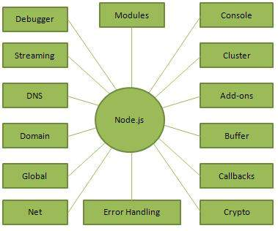
3
CÁC KHÁI NIỆM TRONG NODE JS
3.1
Module trong Node.js
REPL Terminal trong Node.js
NPM trong Node.js
Callbacks trong Node.js
Event Loop trong Node.js
Event Emitter trong Node.js
Buffer trong Node.js
Stream trong Node.js
……….
3.2
3.3

Slide 6
3.1
Module trong Node.js
Module là giống như các thư viện trong C, C#, Java, …
Mỗi module chứa một tập các hàm chức năng có liên quan đến một "đối tượng" của Module
Module thường nằm trong thư mục node_modules của ứng dụng
var http = require("http");

Slide 7

3.2
Callbacks trong Node.js
Callback có tính chất không đồng bộ tương đương cho một hàm.
Tất cả các API của Node đều được viết theo các cách của hàm callback
var fs = require("fs");
fs.readFile('input.txt', function (err, data) {
if (err) {
return console.error(err);
}
console.log(" Noi dung: " + data.toString());
});
console.log("Ket thuc chuong trinh");

Slide 8
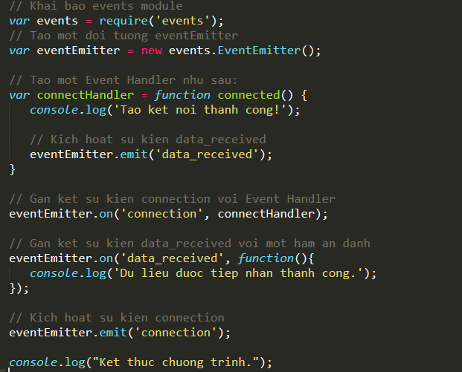
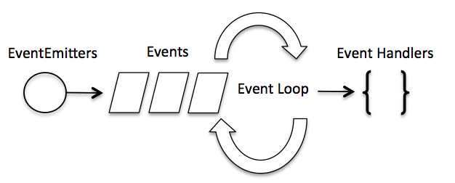
3.3
Event Loop trong Node.js
Node.js là ứng dụng đơn luồng nhưng có hỗ trợ việc xử lí đồng thời thông qua các định nghĩa về sự kiện và callback
Các Thread trong Node.js giữ một Event Loop và bất cứ khi nào có tác vụ nào hoàn thành, nó sẽ kích hoạt sự kiện tương ứng để báo cho Event Listener sẵn sàng thực hiện

Slide 9
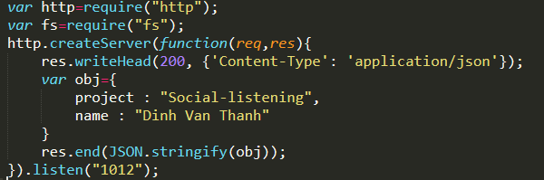

4
WEBSERVER
Node.js cung cấp http Module có thể được sử dụng để tạo các HTTP client và server
Các kiểu dữ liệu trả về: text, html, json…

Slide 10
5
EXPRESS FRAMEWORK
Cho phép thiết lập các lớp trung gian để trả về các HTTP request.
Định nghĩ bảng routing có thể được sử dụng với các hành động khác nhau dựa trên phương thức HTTP và URL.
Cho phép trả về các trang HTML dựa vào các tham số truyền vào đến template.
Cài đặt Express Framework
Định tuyến cơ bản
Ví Dụ
5.1
5.2
5.3

Slide 11

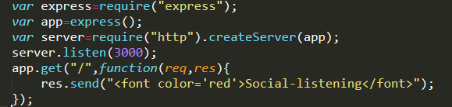

5.1
Cài đặt Express Framework
Cài đặt:
Test thành công

Slide 12
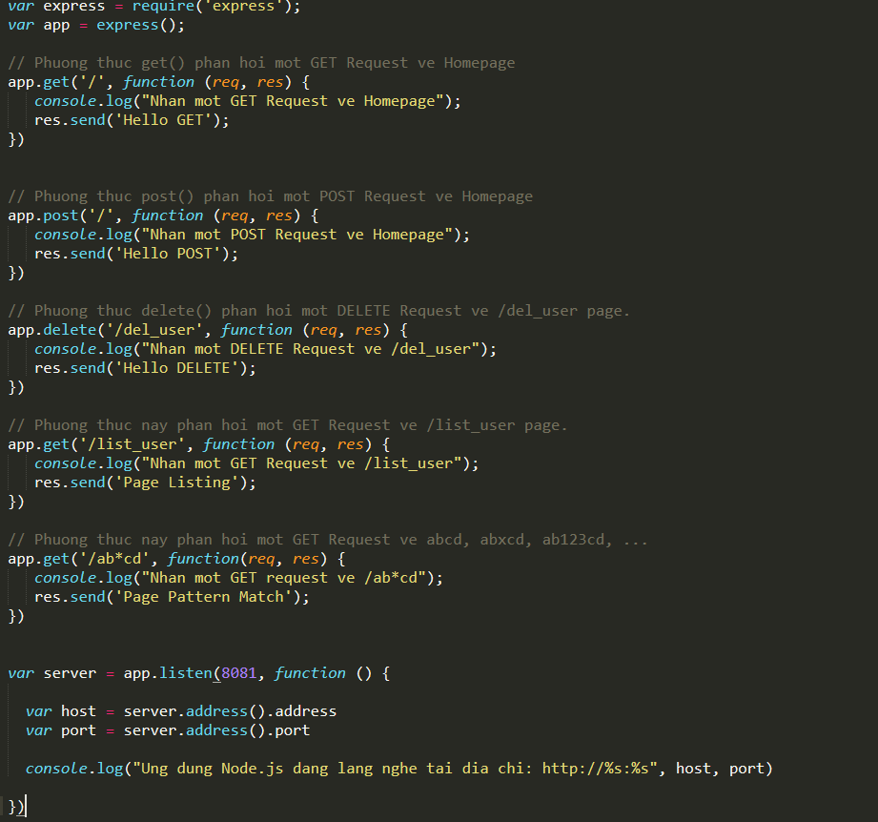
5.2
Định tuyến cơ bản

Slide 13
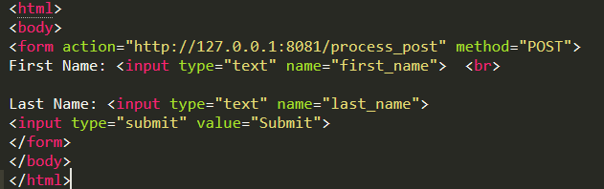

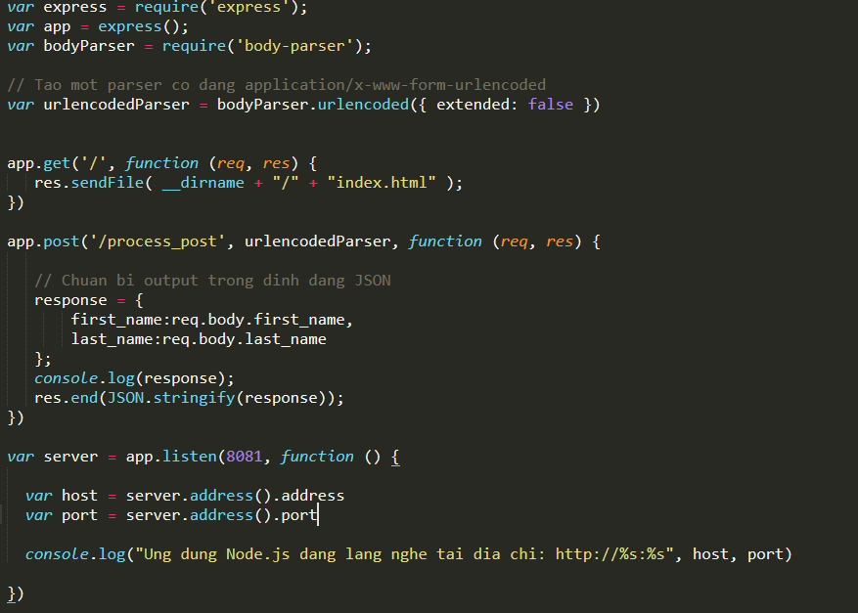


5.3
Ví dụ Express
Tạo file index.html
Tạo file exmExpress.js
Build server
Localhost:8081/
Nhập thông tin và submit

Slide 14
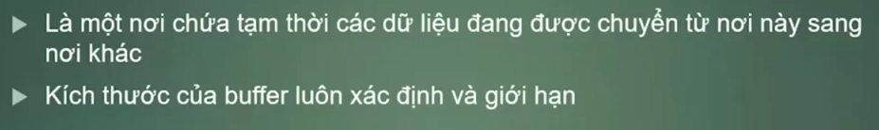


Buffer
Stream
Chunk

Slide 15
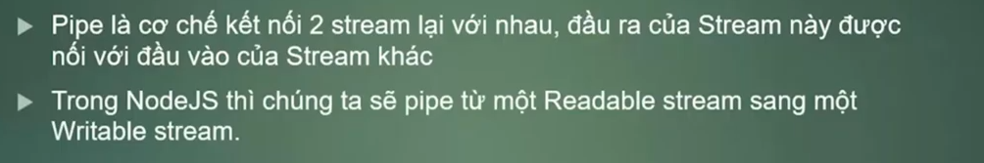

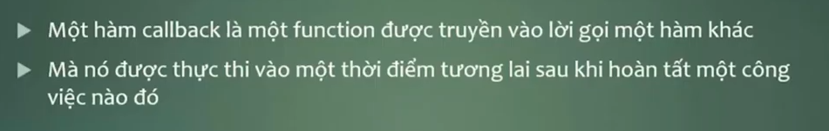
Pipe
Callback

Slide 16
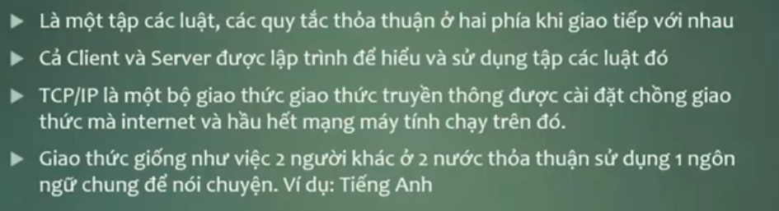
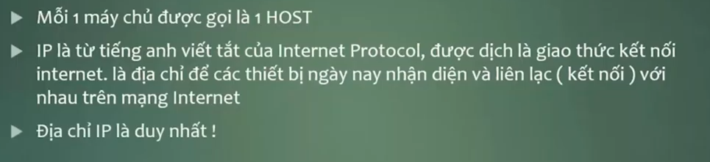
Protocol
IP

Slide 17
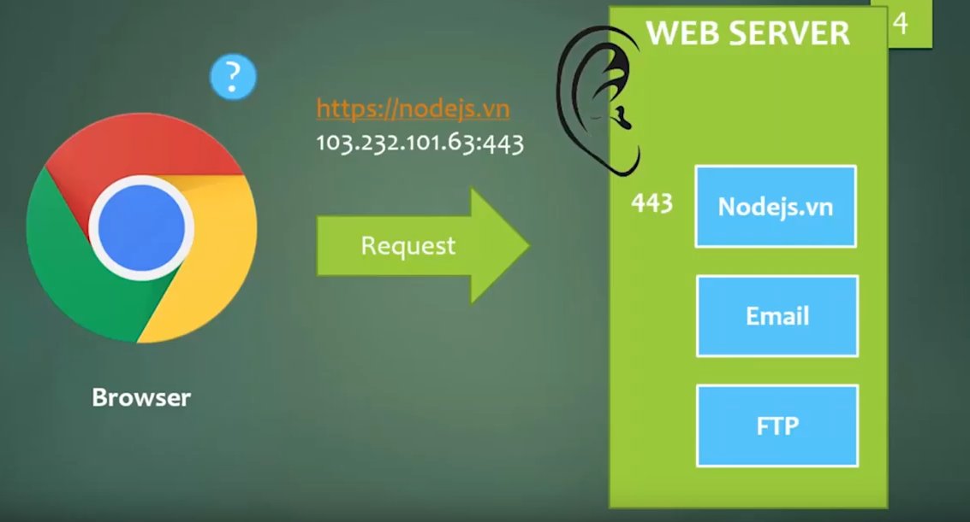

Slide 18


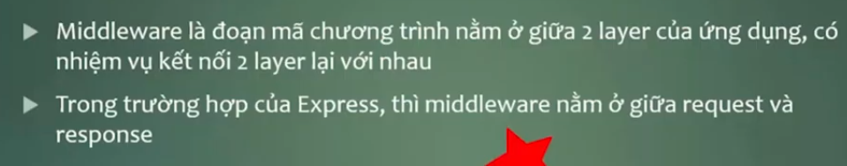
Template engines with Express
Middleware

